Slide 1


«Заочный детский сад»
Развиваем
активную речь детей

Slide 2
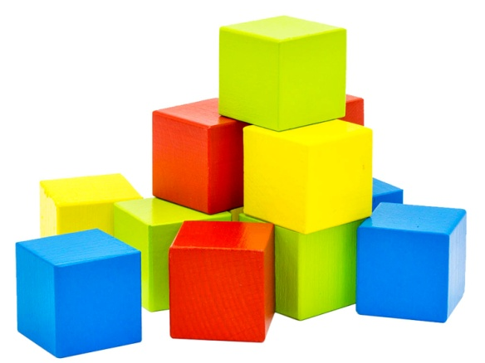

Ранний возраст – это период
активного развития речи
Основным условием речевого развития является общение ребёнка со взрослыми на основе предметной деятельности.
Общаясь с ребёнком, взрослые должны быть доброжелательными и терпеливыми; нужно хвалить ребёнка, помогать ему, организовывать игры по типу: «Смотри, какие красивые кубики. Давай вместе поиграем!», читать книги, называя интересные картинки и т.д.
В такой атмосфере общение со взрослыми становится для малыша потребностью. Постоянное желание обращаться к взрослым стимулирует речевое общение и способствует своевременному появлению речи.
Родное слово – основа всякого умственного развития и сокровищница всех знаний. К.Д. Ушинский

Slide 3


Следует отметить, что иногда взрослые недооценивают влияние общения с ребёнком на его полноценное речевое развитие.
Во-первых, если взрослые мало общаются с ребёнком, практически не разговаривают с ним, то он отстаёт в речевом развитии.
Во-вторых, если взрослые чрезмерно опекают ребёнка, суетятся вокруг малыша, пытаясь исполнить по первому жесту всё, что он хочет, то это тоже негативно сказывается на развитии речи.
В-третьих, если взрослые слишком требовательны в общении с ребёнком, то развитие его речи также задерживается.

Slide 4
В раннем возрасте понимание речи развивается в ходе совместной со взрослыми предметной деятельности.
1
Слово отделяется от конкретной ситуации и приобретает самостоятельное значение.
2
Дети осваивают названия окружающих предметов, учатся выполнять простые словесные просьбы взрослых в пределах видимой наглядной ситуации.
3
Количество понимаемых слов значительно возрастает.
4
Совершенствуется регуляция поведения в результате обращения взрослых к ребёнку, который начинает понимать не только инструкцию, но и рассказ взрослых.
Постепенно ребёнок переходит от использования неречевых средств общения (мимики, жестов, действий) к собственно речевому общению.

Slide 5


Главным средством установления контактов с окружающими, выражения мыслей становится язык. А мимика, жесты, действия играют вспомогательную роль.
Одной из главных задач в области развития речи детей раннего возраста является развитие их коммуникативных способностей и активной речи.
Для этого необходимо формировать у детей следующие умения: понимать обращённую речь с опорой и без опоры на наглядность, вступать в контакт с окружающими, выражать свои мысли, чувства, впечатления, используя речевые средства.
Предлагаем Вашему вниманию специальные приёмы развития речи и стимуляции речевой активности, которые помогут ребёнку овладеть речью.

Slide 6

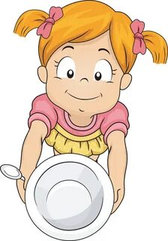
Привлечение внимания. Когда малыш находится недалеко от Вас, начните говорить вслух о том, что видите, слышите, думаете, чувствуете.
Говорить нужно медленно, но не растягивая слова, и отчётливо, короткими, простыми предложениями – доступными восприятию малыша. Например: «Где чашка?», «Я вижу чашку», «Чашка на столе», «В чашке молоко», «Таня пьёт молоко» и т.п.
2. Параллельный разговор. Этот приём отличается от предыдущего тем, что Вы описываете все действия ребёнка: что он видит, слышит, чувствует, трогает. Используя «параллельный разговор», Вы как бы подсказываете ребёнку слова, выражающие его опыт, слова, которые впоследствии он начнёт использовать самостоятельно.

Slide 7


3. Искусственное непонимание. Данный приём помогает ребёнку освоить ситуативную речь и состоит в том, что взрослый не спешит проявить свою понятливость. Например, если малыш показывает на полку с игрушками, просительно смотрит на Вас и Вы хорошо понимаете, что нужно ему в данный момент, попробуйте дать ему не ту игрушку.
Конечно же, первой реакцией ребёнка будет
возмущение Вашей непонятливостью, но это
будет и первым мотивом, стимулирующим малыша
назвать нужный ему предмет.
При возникновении затруднений подскажите малышу: «Я не понимаю, что ты хочешь: мячик, куклу, машинку?» В подобных ситуациях ребёнок охотно активизирует свои речевые возможности, чувствуя себя намного сообразительнее взрослого. Этот приём эффективен не только для называния предметов, но и для словесного обозначения действий, производимых с ними.

Slide 8
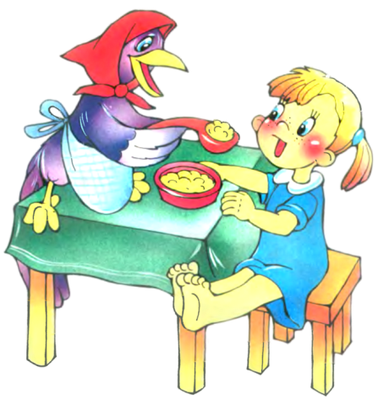
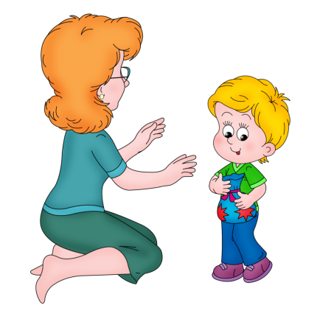
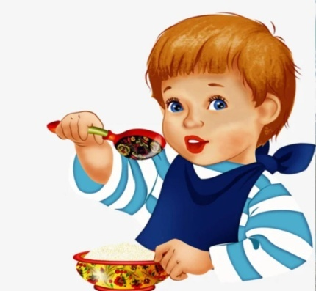
4. Распространение. Продолжайте и дополняйте всё сказанное малышом, но не просите его обязательно повторять – вполне достаточно того, что он Вас слышит. Например, ребёнок говорит: «Суп», а Вы продолжаете: «Овощной суп очень вкусный», «Суп кушают ложкой». Отвечая ребёнку распространёнными предложениями с использованием более сложных языковых форм и богатой лексики, Вы постепенно подводите его к тому, чтобы он заканчивал свою мысль, и, соответственно, готовите почву для овладения контекстной речью.
5. Использование игровых песенок, потешек в совместной деятельности с малышами доставляет им огромную радость. Сопровождение действий ребёнка словами способствует непроизвольному обучению его умению вслушиваться в звуки речи, улавливать её ритм, отдельные звукосочетания и постепенно понимать их смысл. Научившись различать вариативность забавных звуковых сочетаний, дети, подражая взрослым, начинают играть словами, звуками, звукосочетаниями, улавливая специфику звучания родной речи, её выразительность, образность.

Slide 9
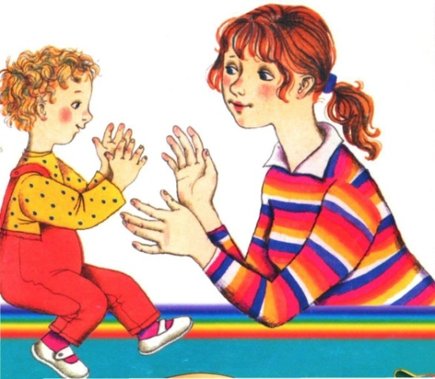

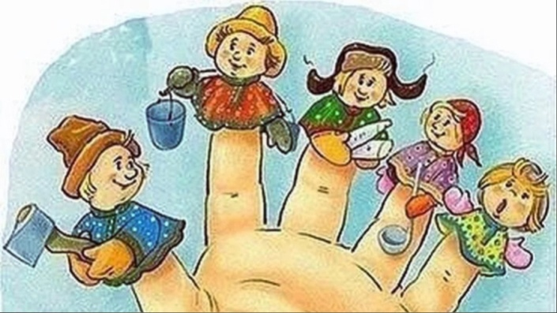
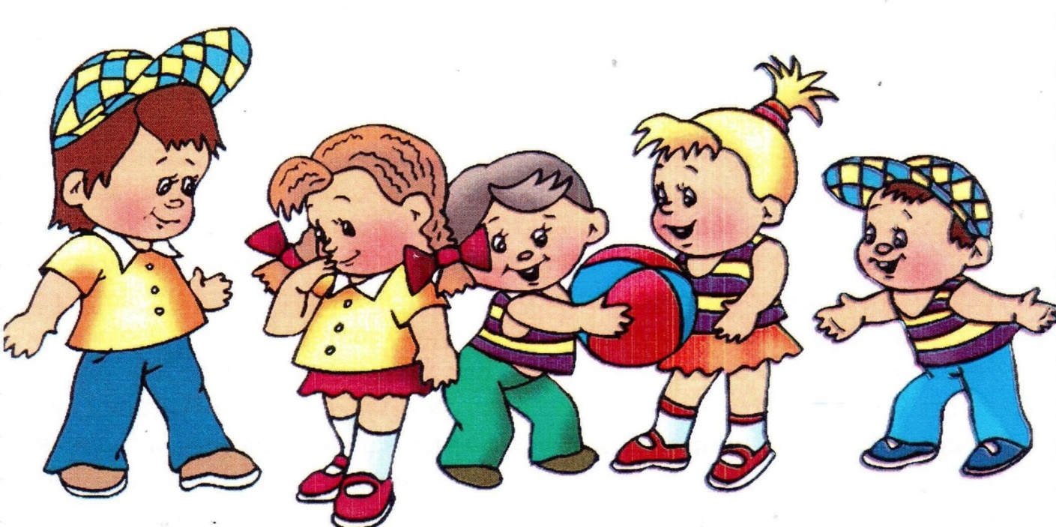
Большинство произведений устного народного творчества создавалось с целью развития двигательной активности малыша, которая теснейшим образом связана с формированием речевой активности.

Slide 10
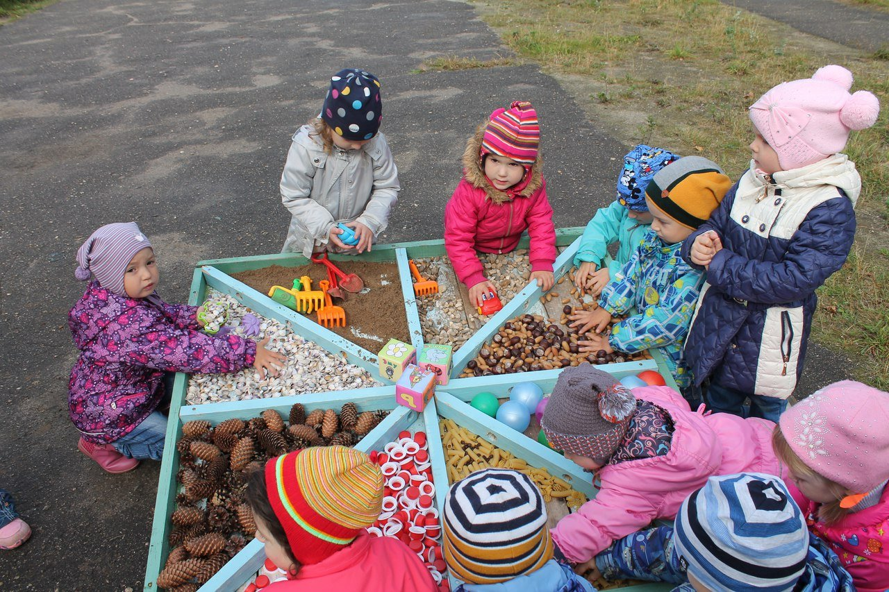
6. Игры с природным материалом. Огромное влияние на рост речевой и познавательной активности ребёнка оказывают разнообразие и доступность объектов, которые он время от времени может исследовать: смотреть на них, пробовать на вкус, манипулировать, экспериментировать, делать о них и с ними маленькие открытия.
В своём инстинктивном стремлении к саморазвитию ребёнок неудержимо рвётся к песку, воде, глине, дереву и бумаге. В игре с ними заключён большой смысл: ребёнок занят делом, он знакомится с материалом, изучает его свойства, функции и т.п.
Самые любимые и лучшие игрушки – те, что ребёнок сотворил сам: крепости из кубиков, бумажные кораблики, куклы из тряпочек или бумаги.

Slide 11


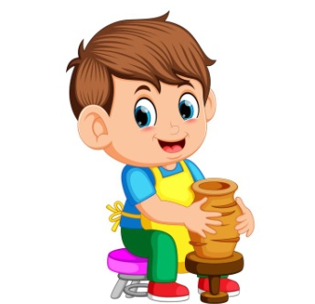
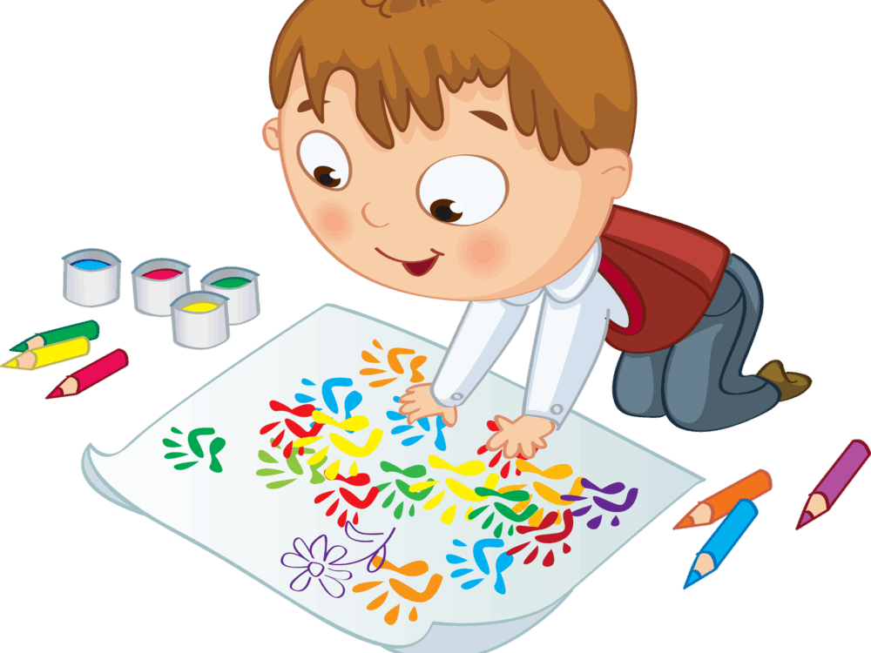
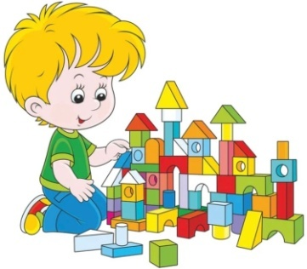
7. Продуктивные виды деятельности Слово является для ребёнка только одним из способов выражения мыслей, но далеко не самым лёгким. Для многих своих мыслей и представлений он не находит подходящих слов, и выражает их по-своему, другими, более доступными способами: через продуктивные виды деятельности.
Рисование, лепка, аппликация, конструирование развивают не только лингвистические способности ребёнка, но и сенсорные, имеющие особое значение в формировании мыслительной деятельности. Мысль человека становится более определённой, понятной, если она записывается. Малыш писать не может и не умеет, а потому он фиксирует свои мысли и представления с помощью их зарисовки.
Старайтесь любой рисунок ребёнка превратить в интересный рассказ, а рассказ – в рисунок, к которому нужно неоднократно возвращаться, «прочитывать» и дополнять. Когда таких рассказов и рисунков наберётся достаточное количество, можно сделать книжку и «читать» своим родственникам и друзьям. Ребёнок, понимающий, что он говорит, соединяющий с произносимым словом отчётливое представление, надёжно овладевает родным языком.

Slide 12

8. Замещение. «Представь, что …» – эти слова наполнены для ребёнка особой притягательной силой. В возрасте двух лет малыш с удовольствием представляет, что кубик – это пирожок, а коробка из-под обуви – печь. К трём годам он способен представить себя самолётом, кошкой, цветком и т.п. В этом возрасте детям очень нравятся и пантомимические игры, активизирующие любознательность и наблюдательность малыша. Вовлечь ребёнка в такую игру можно с помощью вопроса-предложения: «Угадай, что я сейчас делаю?». Начинать предпочтительно с элементарных действий: причёсываться, чистить зубы, есть яблоко, наливать молоко, читать книгу. После того, как ребёнок угадал, предложите ему самому загадать для Вас действие, а затем изобразить заданную Вам ситуацию.

Slide 13
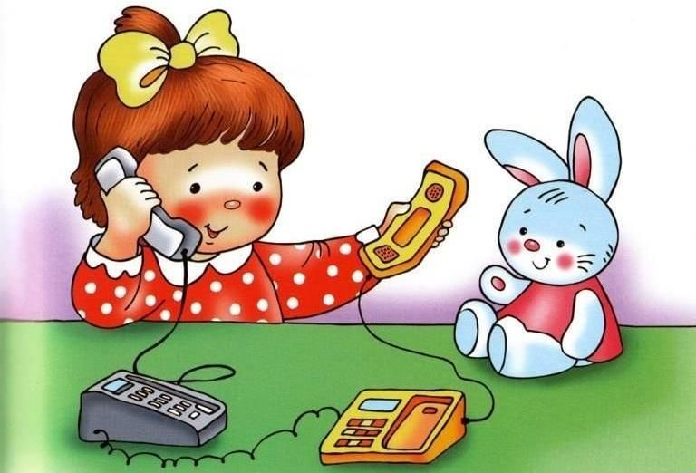
9. Сюжетно-ролевая игра. Этот вид детской деятельности в младшем возрасте только формируется, а всю полноту ведущего за собой развитие он приобретает несколько позднее. Но это совсем не означает, что необходимость в организации элементарных сюжетно-ролевых действий в этот период отсутствует. Проявив некоторую изобретательность, взрослые вполне могут организовать простые сюжетно-ролевые игры. Например, игра «Телефон», когда ребёнок, используя игрушечный аппарат, может звонить маме, папе, бабушке, дедушке, сказочным персонажам. Эта игра стимулирует речевое развитие ребёнка, формирует уверенность в себе, повышает коммуникативные способности.

Slide 14
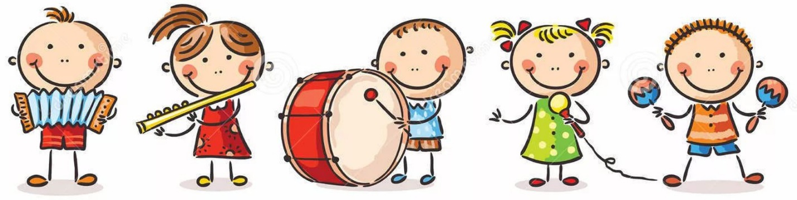
10. Музыкальные игры. Значение музыкальных игр в речевом развитии ребёнка трудно переоценить. Малыши с удовольствием подпевают, им очень нравятся игры типа «Каравай», «Баба сеяла горох» и др. Поощряйте желание ребёнка двигаться под разнообразную музыку (классическую, современную, инструментальную), самостоятельно извлекать звуки из различных предметов, аккомпанируя себе. Ребёнок танцует, поёт о том, что видит вокруг, слышит; придумывает собственные песни и мелодии.

Slide 15
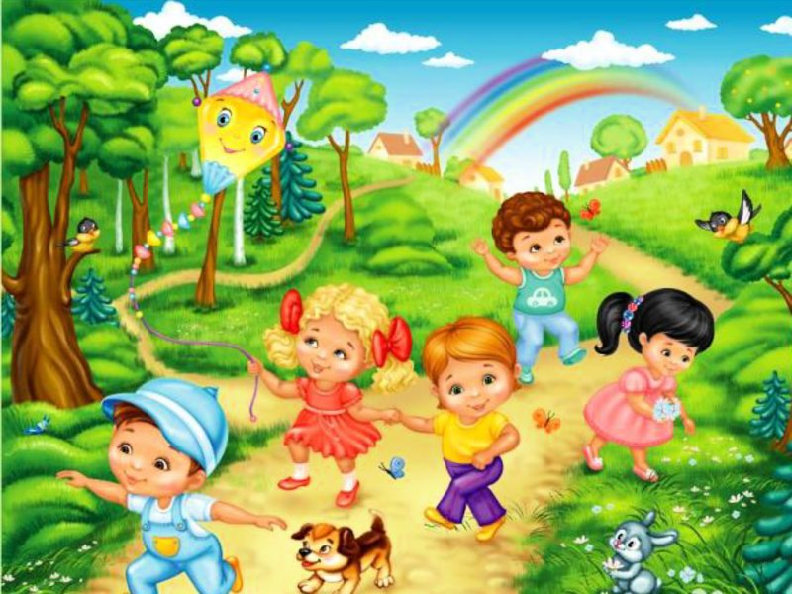
Желаем Вам успехов!

